Slide 1

Лекция 8
Программирование на стороне сервера:
Протокол HTTP.
CGI.
Передача параметров серверу.
Запоминание состояния.
Меры безопасности.
CGI и базы данных

Slide 2
Протокол HTTP.
Исходно WWW состояла из HTML, URL и HTTP.
HTML - язык форматирования, используемый для представления содержания в Web.
URL - это адрес, используемый для получения содержимого в формате HTML (или каком-либо ином) с веб-сервера.
http://somehost.com:80/path/to/document.ext?parametrs
HTTP - это язык, который понятен веб-серверу и позволяет клиентам запрашивать у сервера документы.

Slide 3
Протокол HTTP.
программа-клиент устанавливает TCP-соединение с сервером (стандартный номер порта - 80) и выдает ему HTTP-запрос. Сервер обрабатывает этот запрос и выдает HTTP-ответ клиенту.
Необходимо знать структуру HTTP-запроса и ответа

Slide 4
Протокол HTTP.
Структура HTTP-запроса.
HTTP-запрос состоит из заголовка запроса и тела запроса, разделенных пустой строкой.
Тело запроса может отсутствовать.
Заголовок запроса состоит из главной (первой) строки запроса и последующих строк, уточняющих запрос в главной строке.
Последующие строки также могут отсутствовать.

Slide 5
HTTP-запрос
Запрос в главной строке состоит из трех частей, разделенных пробелами:
Метод (иначе говоря, команда HTTP):
  GET - запрос документа. Наиболее часто употребляемый метод.
  HEAD - запрос заголовка документа.
  POST - для передачи данных CGI-скриптам. Сами данные следуют в последующих строках запроса в виде параметров.
  PUT - разместить документ на сервере. Используется редко. Запрос с этим методом имеет тело, в котором передается сам документ.

Slide 6
HTTP-запрос
  Ресурс - это путь к определенному файлу на сервере, который клиент хочет получить (или разместить - для метода PUT). Если ресурс - просто какой-либо файл для считывания, сервер должен по этому запросу выдать его в теле ответа. Если же это путь к какому-либо CGI-скрипту, то сервер запускает скрипт и возвращает результат его выполнения.
  Версия протокола - версия протокола HTTP, с которой работает клиентская программа.

Slide 7
HTTP-запрос
Таким образом, простейший HTTP-запрос может выглядеть следующим образом:
GET / HTTP/1.0
- запрашивается корневой файл из корневой директории web-сервера.

Slide 8
HTTP-запрос
Строки после главной строки запроса имеют следующий формат: Параметр: значение.
Таким образом задаются параметры запроса. Это является необязательным, все строки после главной строки запроса могут отсутствовать; в этом случае сервер принимает их значение по умолчанию или по результатам предыдущего запроса (при работе в режиме Keep-Alive).

Slide 9
HTTP-запрос
наиболее употребительные параметры HTTP-запроса:
  Connection (соединение)- может принимать значения Keep-Alive и close.
    Keep-Alive ("оставить в живых") - после выдачи данного документа соединение с сервером не разрывается, и можно выдавать еще запросы. Позволяет за одно соединение с сервером "скачать" html-страницу и рисунки к ней. Будучи установленным, режим сохраняется до первой ошибки или до явного указания в очередном запросе Connection: close.
    close ("закрыть") - соединение закрывается после ответа на данный запрос.

Slide 10
HTTP-запрос
  User-Agent - "кодовое обозначение" браузера, например: Mozilla/4.0 (compatible; MSIE 5.0; Windows 95; DigExt)
  Accept - список поддерживаемых браузером типов содержимого в порядке их предпочтения, например, для IE5: Accept: image/gif, image/x-xbitmap, image/jpeg, image/pjpeg, application/vnd.ms-excel, application/msword, */*.
  Referer - URL, с которого перешли на этот ресурс.
  Host - имя хоста, с которого запрашивается ресурс.
  Accept-Language - поддерживаемый язык.

Slide 11
HTTP-ответ
имеет заголовок и тело, разделенные пустой строкой. Заголовок состоит из основной строки и строк параметров. Основная строка запроса состоит из 3-х полей, разделенных пробелами:
  Версия протокола - аналогичен соответствующему параметру запроса.
  Код ошибки - кодовое обозначение "успешности" выполнения запроса. Код 200 означает "все нормально" (OK).
  Словесное описание ошибки - "расшифровка" предыдущего кода. Например, для 200 это OK, для 500 - Internal Server Error.

Slide 12
HTTP-ответ
Наиболее употребительные параметры:
  Connection - аналогичен параметру запроса.
  Content-Type ("тип содержимого") - обозначение типа содержимого ответа. Некоторые типы содержимого:
    text/html - текст в формате HTML (веб-страница);
    text/plain - простой текст (аналогичен "блокнотовскому");
    image/jpeg - картинка в формате JPEG;
    application/octet-stream - поток "октетов" (байт) для записи на диск.
  Content-Length ("длина содержимого") - длина содержимого ответа в байтах.
  Last-Modified ("Модифицирован в последний раз") - дата последнего изменения документа.

Slide 13
Спецификация CGI
CGI (Common Gateway Interface - общий шлюзовой интерфейс) - это набор правил, согласно которым программы на сервере могут через веб-сервер посылать данные клиентам.
Спецификация CGI ввела изменения в HTML и HTTP, добавив формы и параметры запроса - данные для этой CGI-программы.

Slide 14
Спецификация CGI
Распространенные приложения CGI включают в себя:
  Динамические сайты - генерируются одной CGI-программой.
  Поисковые механизмы, находящие документы с заданными пользователем словами.
  Гостевые книги и доски объявлений, в которые пользователи могут добавлять свои сообщения.
  Бланки заказов, анкеты.
  Извлечение информации из размещенной на сервере базы данных.

Slide 15
Спецификация CGI
четыре способа, которыми CGI передает данные между CGI-программой и веб-сервером:
  Переменные окружения.
  Командная строка.
  Стандартное устройство ввода.
  Стандартное устройство вывода.

Slide 16
Переменные окружения
Переменные окружения - в спецификации официально определены семнадцать переменных, но неофициально используется значительно больше - с помощью HTTP_mechanism.
Обращение к переменной окружения FOO:
  $FOO - В сценарии командного процессора;
  $ENV{'FOO'} - в Perl;
  getenv("FOO") - в С;
  данные, возвращаемые клиентом в заголовке запроса, присваиваются переменным вида HTTP_FOO, где FOO - имя заголовка.

Slide 17
Переменные окружения
CONTENT LENGTH | Длина данных, переданных методами POST или PUT, в байтах
CONTENT_TYPE | Тип MIME данных, присоединенных с помощью методов POST или PUT.
GATEWAY_INTERFACE | Номер версии спецификации CGI, поддерживаемой сервером.
PATH_INFO | Дополнительная информация пути, переданная клиентом.
PATH_TRANSLATED | То же, что PATH_INFO, но сервер производит всю трансляцию, (расширение имен типа «~account»).
QUERY_STRING | Все данные, следующие за символом «?» в URL. Также данные формы, передаваемые методом GEТ.
REQUEST_METHOD | Метод, используемый клиентом для запроса. Для CGI-программ это обычно POST или GET.

Slide 18
Переменные окружения
REMOTE_ADDR | IP-адрес клиента, делающего запрос.
REMOTE_HOST | Имя узла машины клиента, если оно доступно.
REMOTE_IDENT | Если сервер и клиент поддерживают идентификацию типа identd, то это имя учетной записи пользователя, который делает запрос.
SCRIPT_NAME | Путь к выполняемому сценарию, указанный клиентом. Может использоваться при ссылке URL на самого себя.
SERVER_NAME | Имя узла - или IP-адрес, если имя недоступно, машины, на которой выполняется веб-сервер.
SERVER_SOFTWARE | Данные о версии веб-сервера, выполняющего CGI-программу.

Slide 19
Командная строка.
CGI допускает передачу CGI-программе аргументов в качестве параметров командной строки, которая редко используется.
Если переменная окружения QUERY_STRING не содержит символа « = », то CGI-программа будет выполняться с параметрами командной строки, взятыми из OUERY_STRING. Например, http://www.myseruer.com/cgi-bin/finger?root запустит finger root на www.myserver.com.

Slide 20
Стандартное устройство ввода.
Если клиент использует для передачи HTTP-методы PUT или POST, длина и тип MIME этих данных помещаются в переменные CONTENT_LENGTH и CONTENT_TYPE соответственно. Передаваемые данные посылаются на стандартное устройство ввода CGI-программы.
Признак конца данных может не посылаться программе - она должна взять значение переменной CONTENT_LENGTH и прочесть столько байтов, сколько в ней указано.
Это основной метод передачи данных из форм.

Slide 21
Стандартное устройство вывода.
Данные, посылаемые CGI-программой на стандартное устройство вывода, читаются веб-сервером и отправляются клиенту.
Если имя сценария начинается с nph-, то данные посылаются прямо клиенту без вмешательства со стороны веб-сервера. В этом случае CGI-программа должна сформировать правильный заголовок HTTP, который будет понятен клиенту. В противном случае предоставьте веб-серверу сформировать HTTP-заголовок.

Slide 22
Стандартное устройство вывода.
Даже если вы не используете nph-сценарий, серверу нужно дать одну директиву, которая сообщит ему сведения о вашей выдаче. Обычно это HTTP-заголовок Content-Type , но может быть и заголовок Location . За заголовком должна следовать пустая строка, то есть перевод строки или комбинация CR/LF.

Slide 23
Стандартное устройство вывода.
Заголовок Content-Type сообщает серверу, какого типа данные выдает ваша CGI-программа. Если это страница HTML, то строка должна быть Content-Type: text/html.
Заголовок Location сообщает серверу другой URL или другой путь на том же сервере, куда нужно направить клиента. Заголовок должен иметь вид:
Location:http://www.myserver.com/another/place/
После заголовков HTTP и пустой строки можно посылать собственно данные, выдаваемые вашей программой - страницу HTML, изображение, текст или что-либо еще.

Slide 24
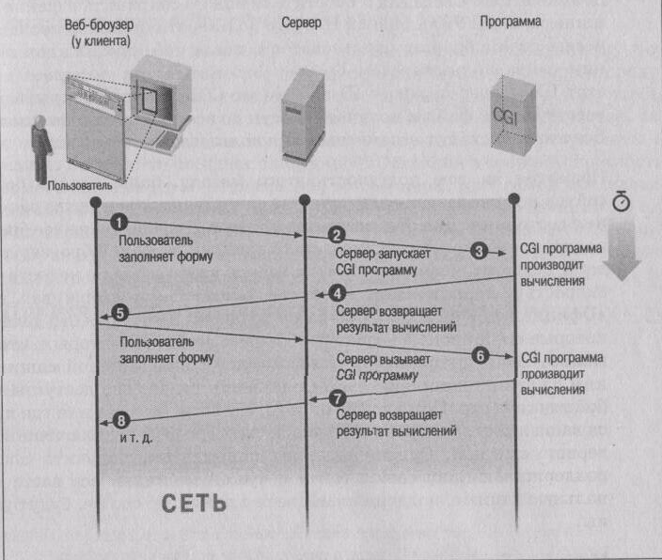
Запоминание состояния

Slide 25
Запоминание состояния
На стороне клиента – cookie
На стороне сервера – сеансовые переменные. Для передачи их ID применяют:
  cookie
  URL
  теги <INPUT> типа HIDDEN в формах.

Slide 26
Меры безопасности
Сам протокол CGI достаточно защищен. CGI-программа получает данные от сервера через стандартное устройство ввода или переменные окружения, и оба эти метода являются безопасными.
Плохо написанная CGI-программа может позволить злоумышленнику получить доступ к системе сервера. Одно из решений состоит в синтаксическом анализе поступивших от формы данных с целью поиска злонамеренного содержания.

Slide 27
Меры безопасности
Права пользователя. По умолчанию веб-сервер запускает программу CGI с правами того пользователя, который запустил сам сервер. Обычно это псевдопользователь, такой как «nobody», имеющий ограниченные права, поэтому у CGI-программы тоже мало прав.
Если программе CGI нужно читать или записывать файлы, она может делать это только там, где у нее есть такое разрешение. CGI-программа должна иметь разрешение на чтение и запись в нужном ей каталоге, не говоря уже о самих файлах.

Slide 28
CGI и базы данных
CGI-программы используются в качестве интерфейса:
  к серверам баз данных, таким как MySQL
  к настольным базам данных, такими как Microsoft Access.
работают с плоскими текстовыми файлами, являющимися самыми простыми базами данных.

